Slide 1


Fundada
em 2026
Imagem gerada por IA

Slide 2
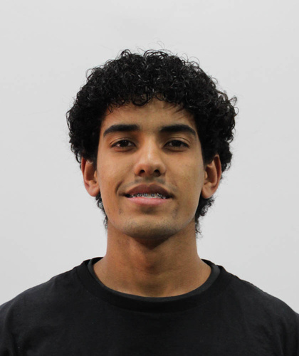
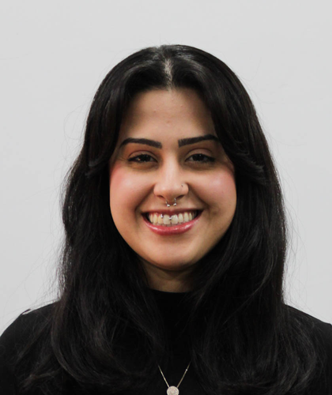
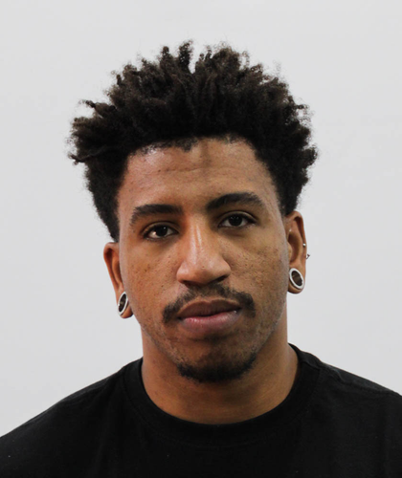
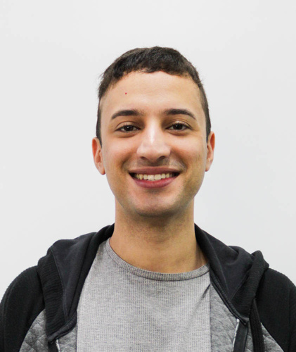
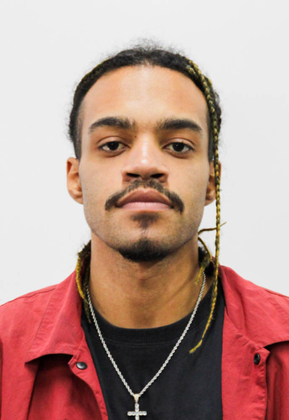
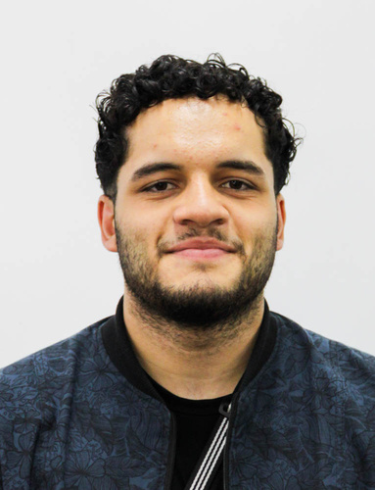
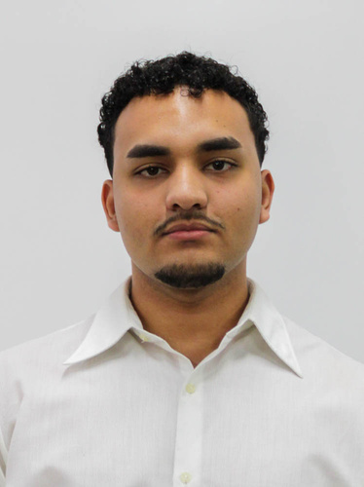
Equipe Vastiny
Eduardo Ribeiro
Fernanda Gonçalo
Gabriel dos Santos
Leonardo Tomas
Santos Nascimento
de Abreu
Muniz de Jesus
Feitosa da Silva
Marcos Lopis
Miguel Igor
Nicolas Mazza
Pereira
Frino dos Santos
Angelo Ibrahim

Slide 3

Nome
VASTINY = representa a união de diferentes pessoas e ideias para criar algo maior. É uma identidade criada para representar uma infinidade de possibilidades através da tecnologia.
VAST + UNITY + INFINITY.
VAST = amplo, vasto, cheio de possibilidades
UNITY = união, unidade
INFINITY = infinitas possibilidades
Frase que inspira
VAST UNITY. INFINITE POSSIBILITIES = “Quando diferentes ideias e habilidades se unem, as possibilidades se tornam infinitas.”
“União vasta” pode soar um pouco abstrato em português. Porém “vasta” se refere à diversidade e amplitude das pessoas, conhecimentos e ideias que compõem o grupo trazendo “infinitas possibilidades” que surgem dessa união.

Slide 4
#0F2C59
#1E51A4
Azul Escuro Deep Tech
Tipografia e Base
Azul Cobalto / Elétrico
Sombra e Transição do Ícone
#E6C363
#9E7B31
#F8F6F0
Dourado Champagne
Luz e Destaques
Dourado Envelhecido / Metálico
Sombra do Dourado
Off-White / Creme Sutil
Fundo da Apresentação

Slide 5


Missão
Visão
Valores
Transformar pequenos negócios em soluções digitais modernas e funcionais.
  Inovação
  Excelência
  Parceria
  Inclusão Tecnológica
Democratizar o acesso à infraestrutura digital de qualidade.
Vastiny
Conexões para o futuro

Slide 6




Contribuição
para um futuro melhor
ODS
A ODS9 promove o uso da inovação e da tecnologia para modernizar processos, ampliar a eficiência e fortalecer a infraestrutura tecnológica das empresas.
Modernização pela inovação
Maior eficiência nos processos
No projeto, digitalizamos a gestão da auto elétrica, integrando estoque, vendas e atendimento em uma única plataforma, reduzindo processos manuais e facilitando o acesso às informações.
Uso da Tecnologia para a gestão de estoque
Vastiny
Conexões para o futuro

Slide 7
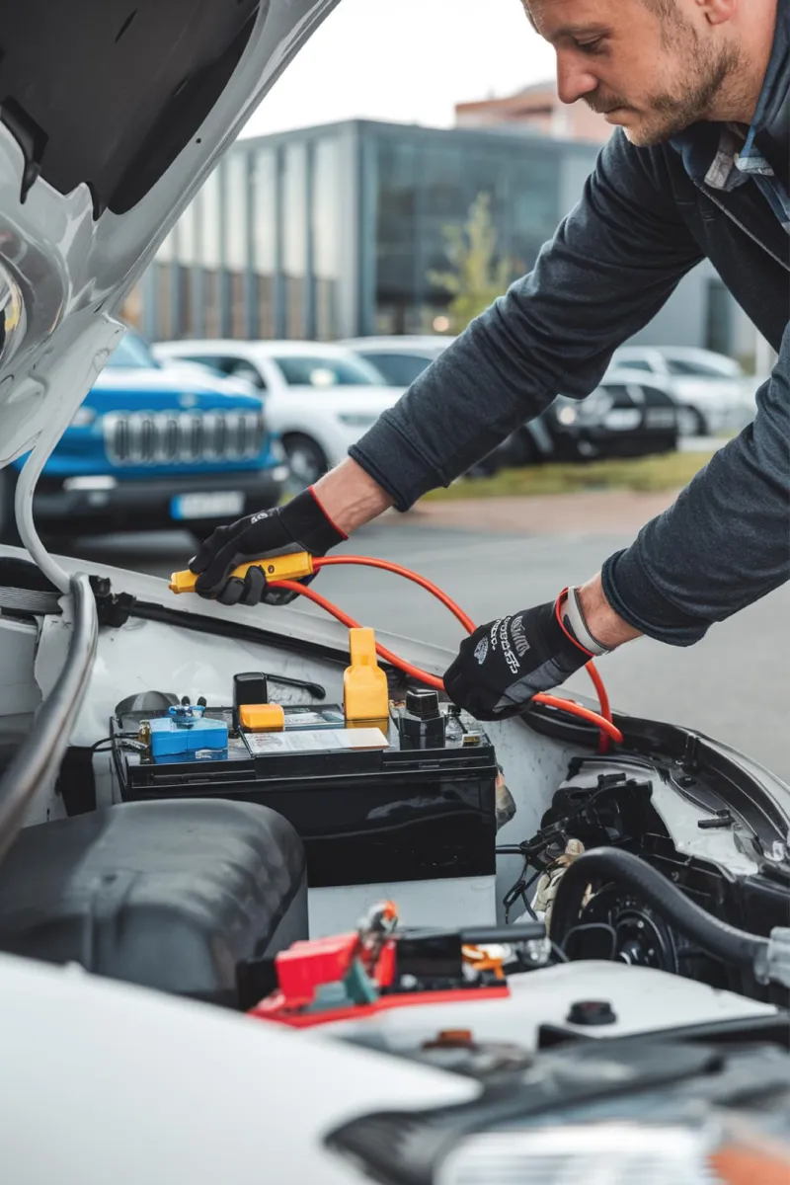

Fonte imagem: Freepik
Contextualização
Cenário
  Autoelétrica com 20 anos de mercado em Mauá (ABC paulista), administrada por uma família
  Vende peças elétricas e de injeção e oferece reparo de limpadores e eletroventiladores (feito por oficina terceirizada)
  Atendimento de balcão fechado: o atendente identifica a peça fazendo perguntas ao cliente
  Canais: presencial, WhatsApp (grande parte dos pedidos) e telefone
  Controle 100% manual: baixa de estoque em caderno ou papel avulso, preços em planilha, sem catálogo digital e sem cadastro de clientes
  Atendimento em balcão fechado: a peça é identificada por perguntas ao cliente.
  WhatsApp é o principal canal remoto, com o telefone como apoio.
  Estoque controlado à mão.
  Consequência: na correria do balcão, anotações se perdem, peças já vendidas continuam "disponíveis" e vendas são perdidas. Sem histórico, a loja não sabe o que mais gira e compra por precaução
  Mercado em transição: grandes redes já usam ERP e catálogo online, enquanto lojas pequenas seguem analógicas

Slide 8
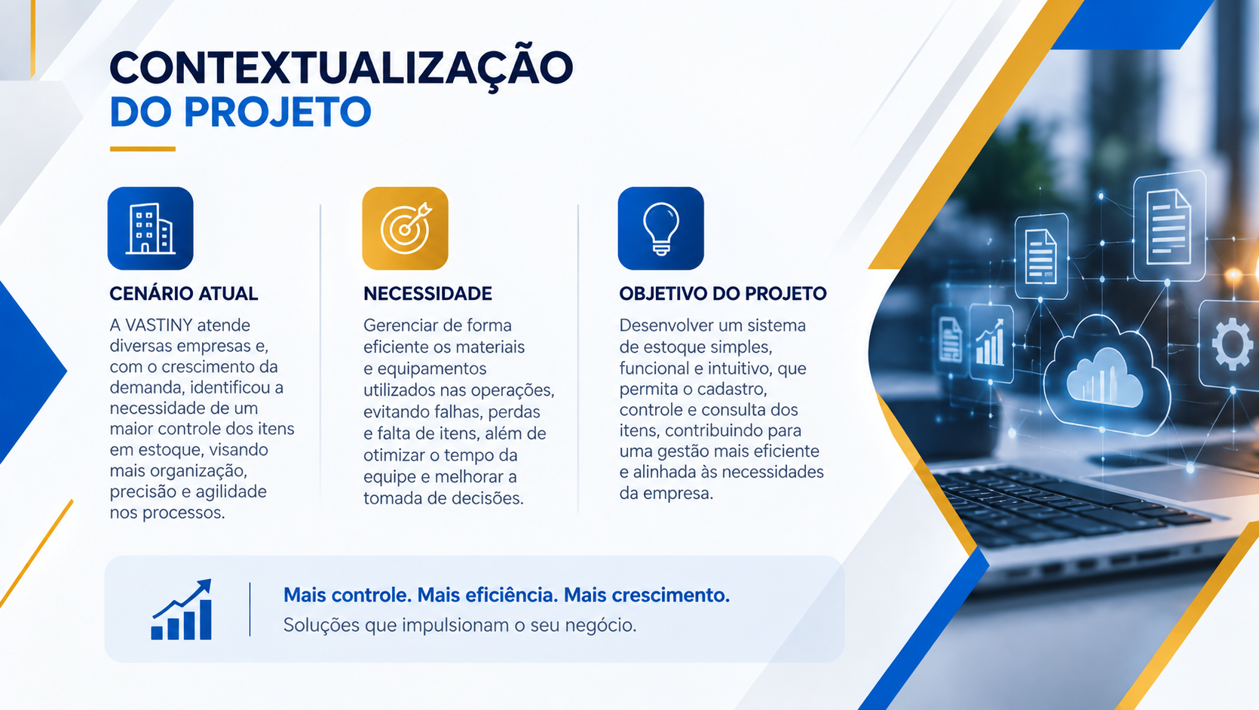
Justificativa
Benefícios
Na entrevista de 27/08/2026, o proprietário apontou o controle manual do estoque como a maior dificuldade do negócio.
  Anotação perdida ou com código errado: a peça já vendida continua aparecendo como disponível, e a venda é perdida
  Sem catálogo em tela: cada atendimento no WhatsApp vira uma sequência de perguntas.
  Sem histórico de vendas: a reposição é decidida por percepção, há capital parado em excesso e, mesmo assim, faltam itens de alto giro
  Fechamento mensal manual: trabalhoso e sujeito a escapes, principalmente em peças de menor valor
  Proprietário: estoque confiável com baixa automática, lista diária de itens abaixo do mínimo e painel de faturamento e giro para decidir compras com base em dados
  Atendentes: consulta imediata sem checagem física, com busca por nome, código de fabricante ou veículo, e menos erros de baixa
  Clientes e oficinas: resposta mais rápida no balcão e no WhatsApp, menos "não tem" para peça que acabou, e consulta de pedido pelo site a qualquer hora
  Loja: o site funciona como vitrine digital, reforça a credibilidade dos 20 anos e facilita ser encontrada no Google

Slide 9



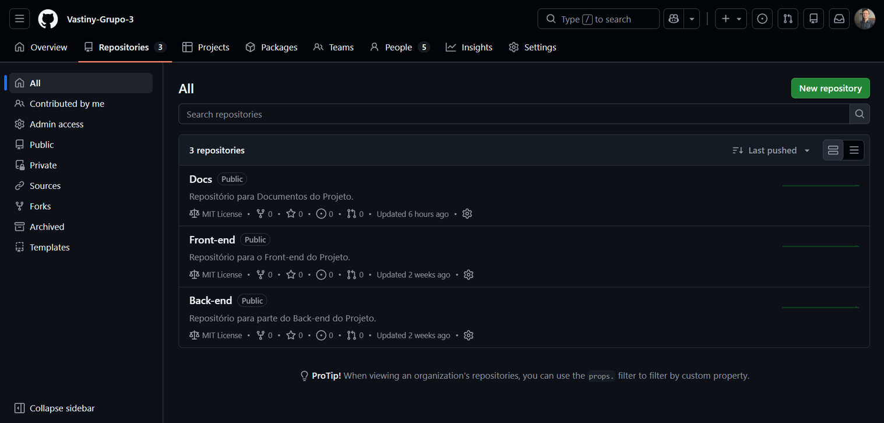
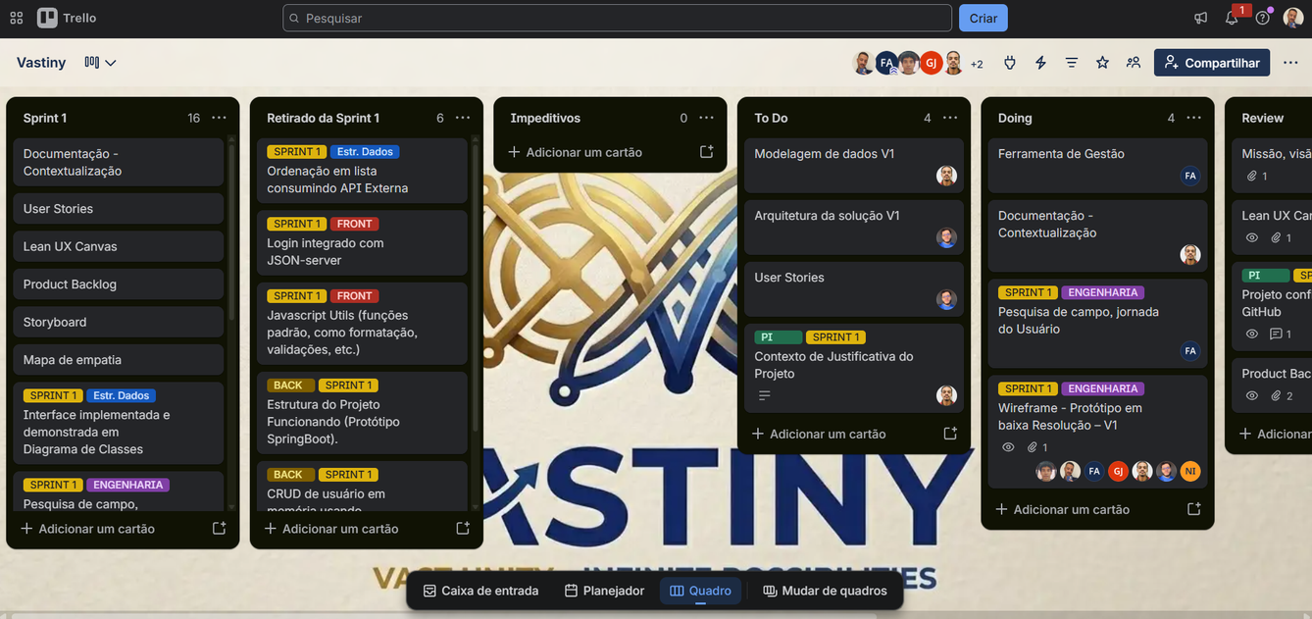
Ferramentas
Versionamento e Planejamento

Slide 10
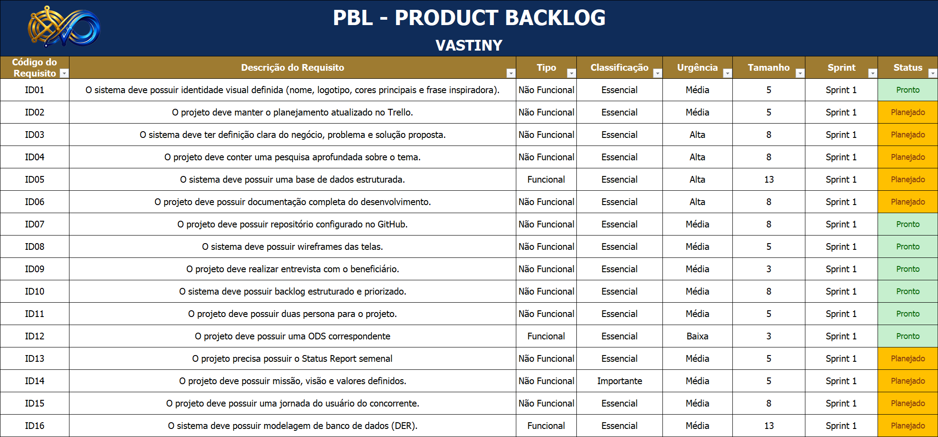
Product Backlog

Slide 11
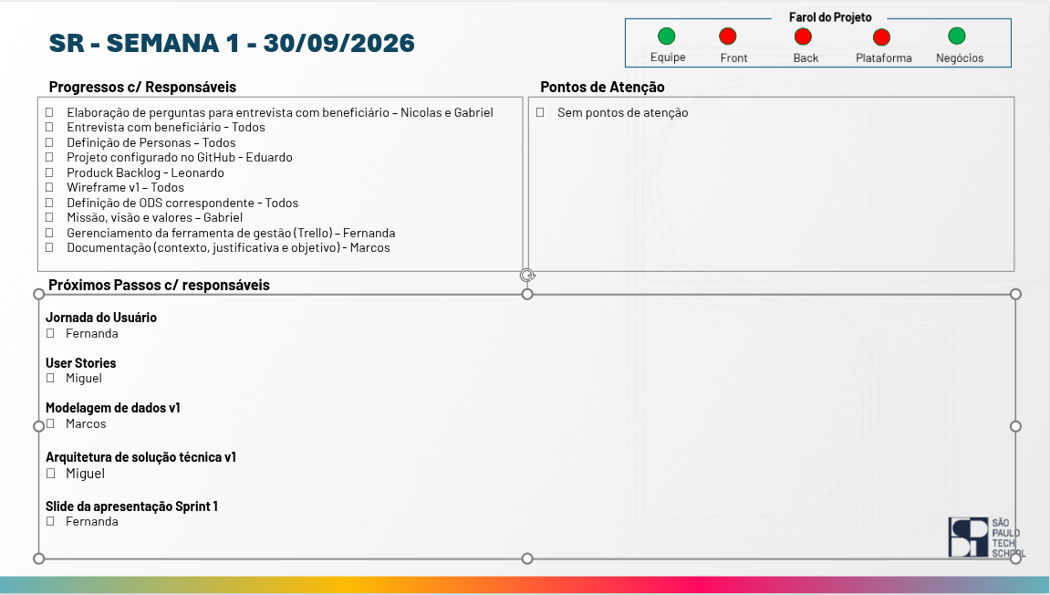
Status Report

Slide 12
JORNADA DO CONCORRENTE
Fases
Login no Sistema
Cadastro de Peças
Consulta e Busca
Saída de Estoque
  Acessar sistema
  Digitar CPF/E-mail
  Inserir senha
  Clicar em ‘Entrar’
  Clicar em ‘Novo’
  Preencher Nome, Códigos, Marca, Preço, Categoria
  Clicar em ‘Cadastrar’
  Digitar na Barra de Pesquisa
  Utilizar filtros
  Visualizar lista de produtos
  Seleciona a peça
  Clica em ‘Registrar saída’
  Preencher quantidade
  Informar motivo
Faz
😐
😣
🤨
😩
Sente
Neutro
Frustrado
Confuso
Cansado
Pensa
  “Espero que seja rápido, estou com pressa”
  “A fonte esta muito pequena”
  “Muitos campos para preencher”
  “Não tem foto das peças”
  “Não tem uma aba só para pesquisa”
  “A quantidade em estoque esta certa?”
  “Isso esta demorando”
  “Preciso atualizar o estoque para atender outro cliente”
  Preenchimento automático
  Campos dinâmicos
  Foto das peças para facilitar
  Catálogo separado contendo carrinho
  Visualizar todas as informações do produto
  Dashboard do estoque
  Carrinho separado por clientes
  Fluxo de uso contínuo que segue de busca, carrinho até baixa
Proposta
  Aplicar hierarquia nas fontes
  Utilizar alta pregnância

Slide 13

Persona 1
Quem?
Perfil
Nome: Gabriel da Silva
Cargo: Proprietário
Frase:
"Sou proprietário de uma auto elétrica e preciso modernizar o gerenciamento de estoque e vendas "
  Sobrecarregado
  Preocupado
  Organizado
  Aberto a novas possibilidades
  Expansionista
  Não possui conhecimento tecnológico avançado
  É impaciente
Dores / Necessidades
  Ausência de controle de estoque digital
  Sobrecarga de processos manuais
  Ausência de monitoramento estatístico de vendas
  Dificuldade de expansão
  Atraso no atendimento
  Falta de presença online

Slide 14

Persona 2
Quem?
Perfil
Nome: Hernesto Santos
Cargo: Cliente
Frase:
"Sou cliente de uma auto elétrica e preciso de um site que eu possa conhecer a empresa e solicitar um orçamento."
  Curioso
  Gosta de agilidade
  Inexperiente
  Objetivo
  Preocupado
  Vaidoso
Dores / Necessidades
  Dificuldade de contato digital com auto elétricas
  Necessidade em encontrar uma auto elétrica confiável
  Dificuldade em solicitar orçamentos
  Necessidade de uma fácil visualização do catalogo de produtos
  Site que trasmita confiança e profissionalismo
  Tem problemas recorrentes com seu automóvel

Slide 15
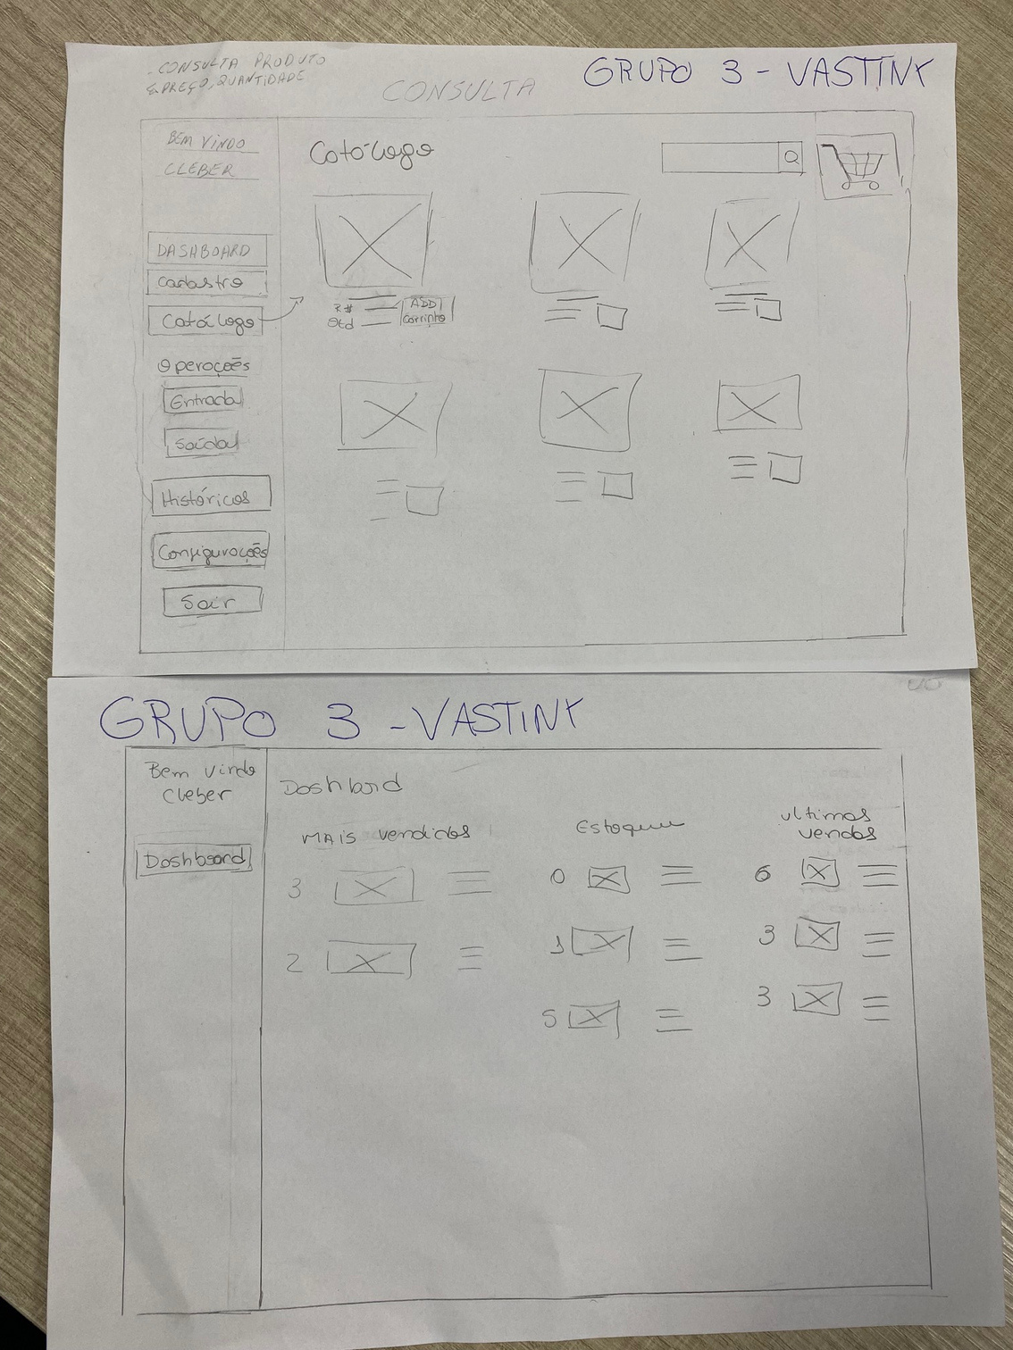
Wireframe V1 - Catalogo

Slide 16
Wireframe V1 - Dashboard

Slide 17
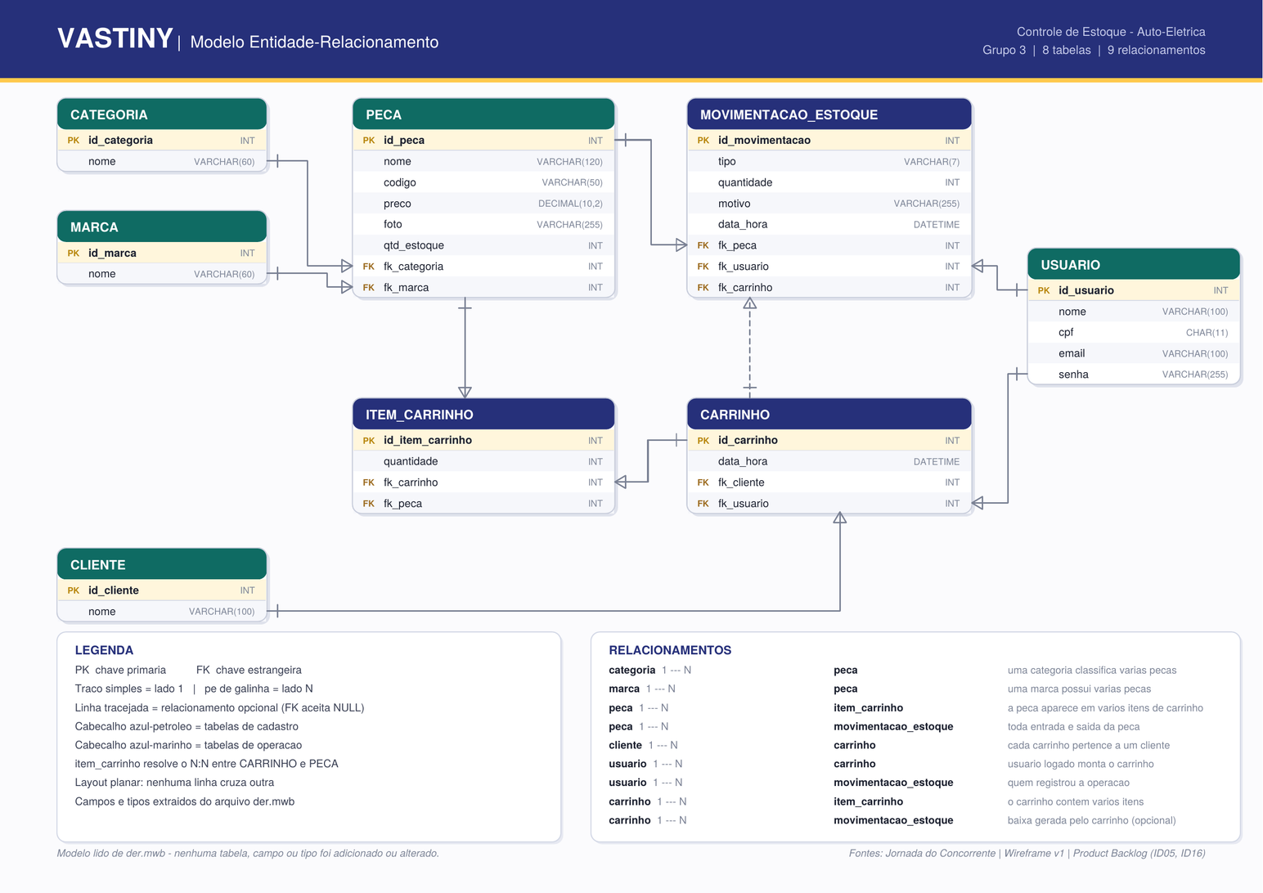
Modelagem Dados V1

Slide 18








Arquitetura Solução V1
Aplicação Web
(Máquina Local)
Acessa
a Aplicação
(HTTP)
Front-end
(React)
Back-end
(Java + Spring Boot)
Usuário
Cliente
Requisições
(Navegador)
(HTTP)
React
Respostas
HTML
CSS
Java Script
(JSON)

Slide 19
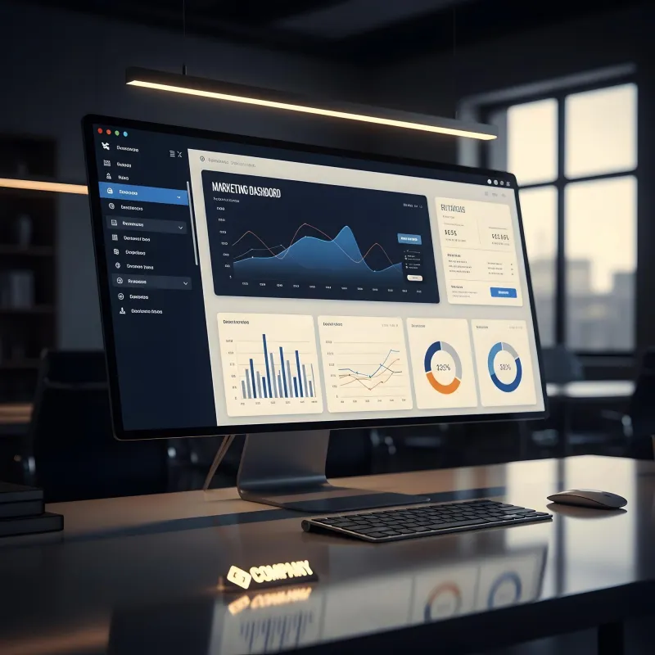
Fonte imagem: Freepik
Conclusão
Próximos Passos
Desenvolver o sistema de estoque
Desenvolver o site institucional
Encontrar e aplicar possíveis melhorias
Aprofundar nosso conhecimento sobre o cotidiano do nosso beneficiário

Slide 20






AGRADECIMENTOS
Faculdade
Empresas
Entrevistado
Equipe
Gustavo Cardozo

Slide 21

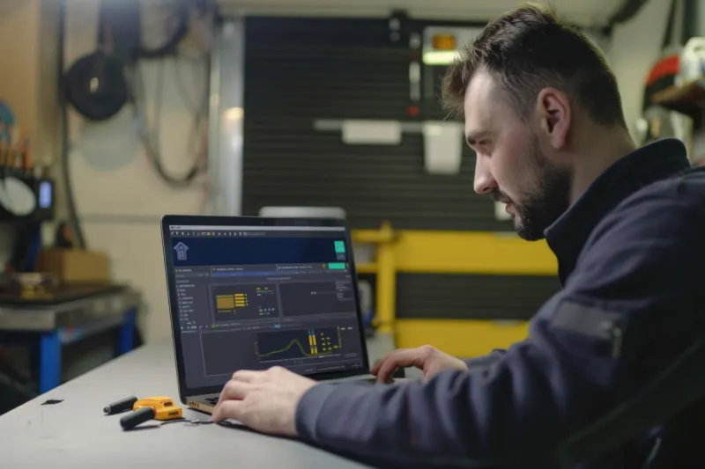
AGRADECEMOS A
ATENÇÃO!
Fonte imagem: Freepik

